Slide 1
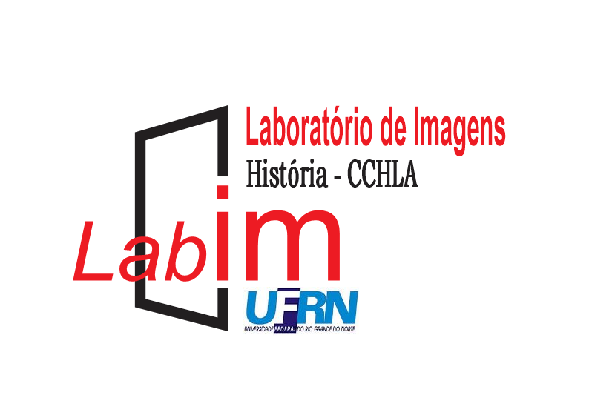

Slide 2


Slide 3
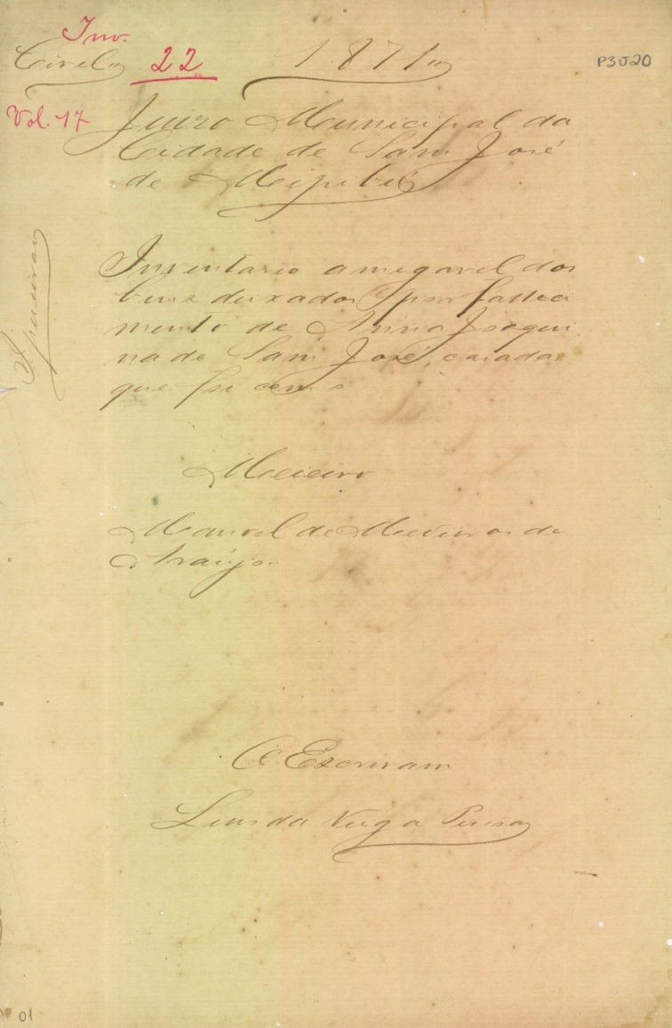
ACERVO DOCUMENTAL DO PRIMEIRO CARTÓRIO DE SÃO JOSÉ DE MIPIBU INVENTÁRIO E PARTILHA - 1871

Slide 4
ACERVO DOCUMENTAL DO PRIMEIRO CARTÓRIO DE SÃO JOSÉ DE MIPIBU INVENTÁRIO E PARTILHA - 1890

Slide 5
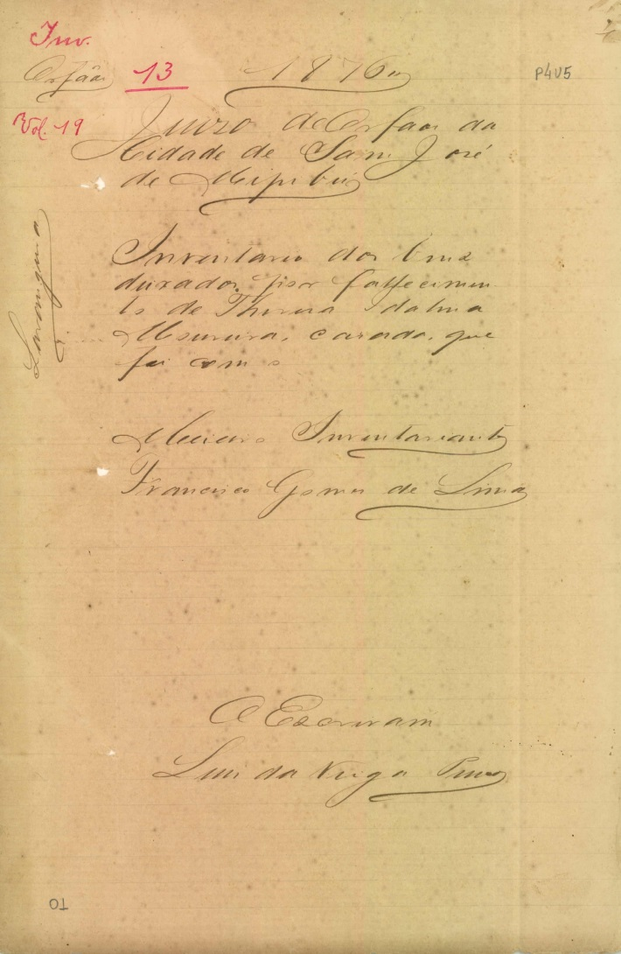
ACERVO DE SÃO JOSÉ DE MIPIBU INVENTÁRIO E PARTILHA - 1876

Slide 6
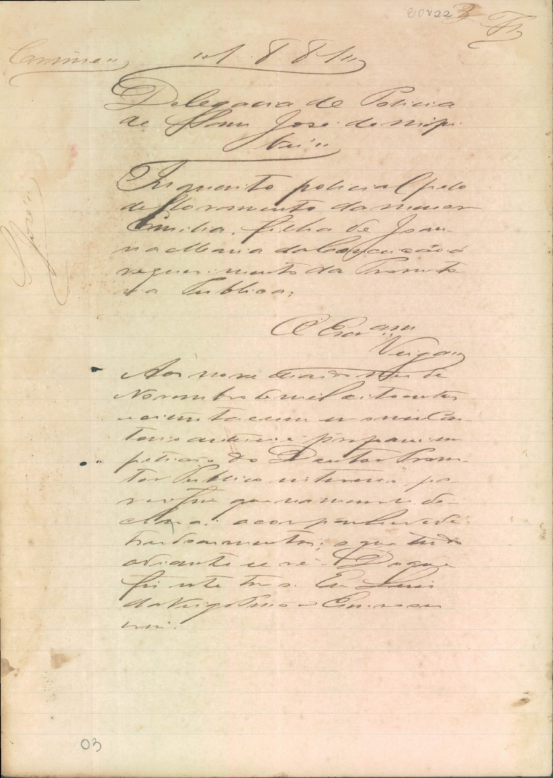
ACERVO DE SÃO JOSÉ DE MIPIBU
AÇÕES CRIMINAIS - 1881

Slide 7
ACERVO DE SÃO JOSÉ DE MIPIBU – AÇÃO DE DIVÓRCIO 1893

Slide 8
ACERVO DE SÃO JOSÉ DE MIPIBU – AÇÃO DE DIVÓRCIO 1893

Slide 9
ACERVO DE SÃO JOSÉDE MIPIBU – HABILITAÇÃO PARA CASAMENTO

Slide 10
ACERVO DO ARQUIVO PÚBLICO DO RN
LIVRO DE ACTOS DA DIRETORIA GERAL DA INSTRUÇAO 1914-1919

Slide 11
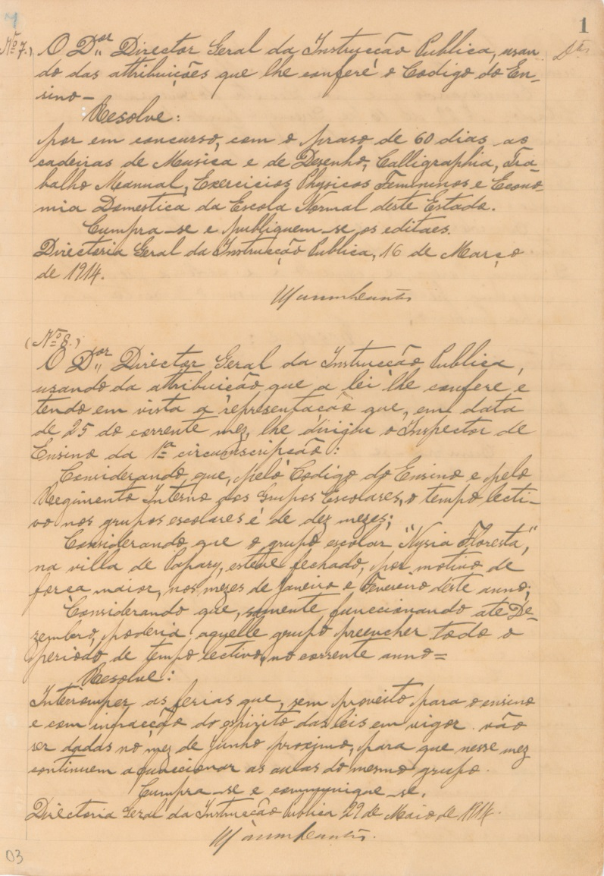
LIVRO DE ACTOS DA DIRETORIA GERAL DA INSTRUÇAO 1914-1919

Slide 12
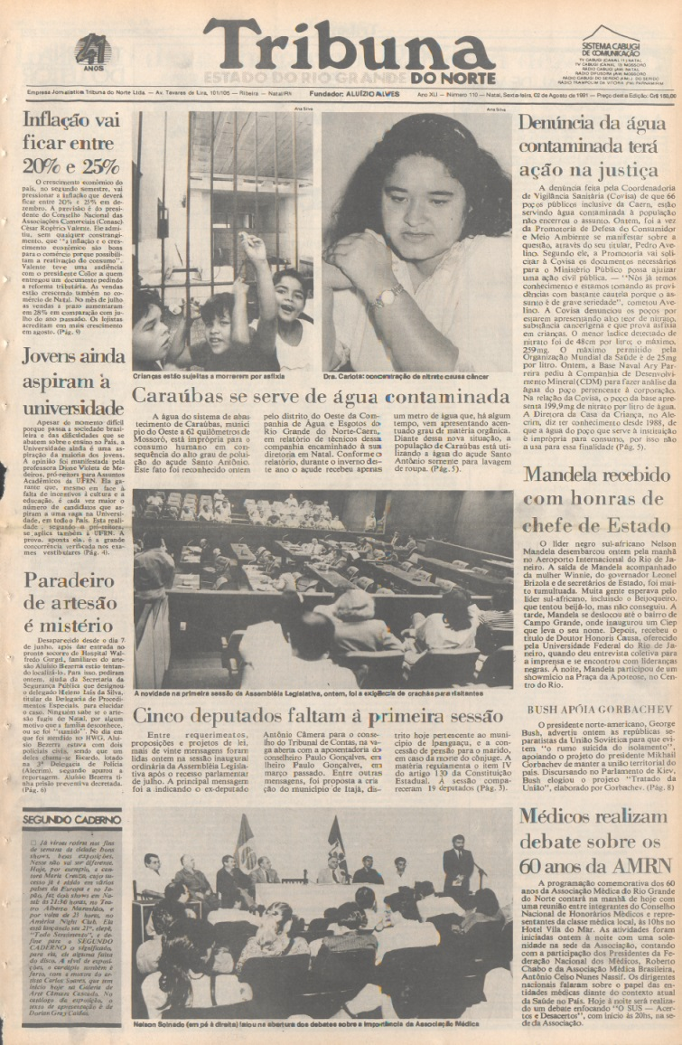
ACERVO TRIBUNA DO NORTE

Slide 13
ACERVO DO DIÁRIO DE NATAL – 1947 MICROFILME

Slide 14
ACERVO DO DIÁRIO DE NATAL – 1947 MICROFILME

Slide 15
ACERVO DO INSTITUTO HISTÓRICO E GEOGRÁFICO DO RN – REVISTAS (1905)

Slide 16
ACERVO DO INSTITUTO HISTÓRICO E GEOGRÁFICO DO RN – REVISTAS (1907)

Slide 17
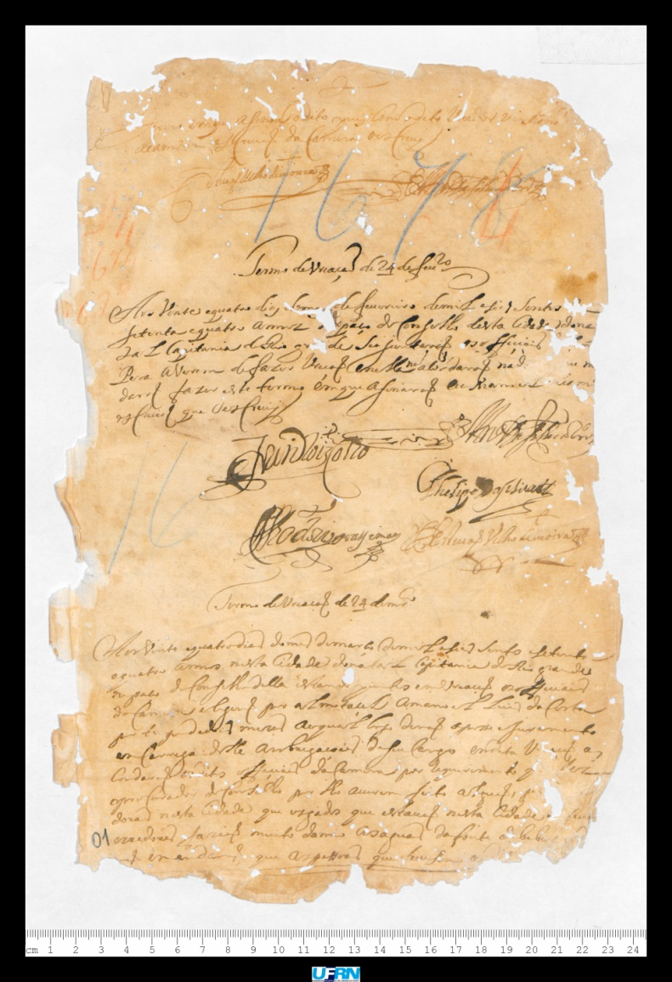
ACERVO DO INSTITUTO HISTÓRICO E GEOGRÁFICO DO RN-LIVRO DOS TERMOS DE VEREAÇÃO - 1678

Slide 18
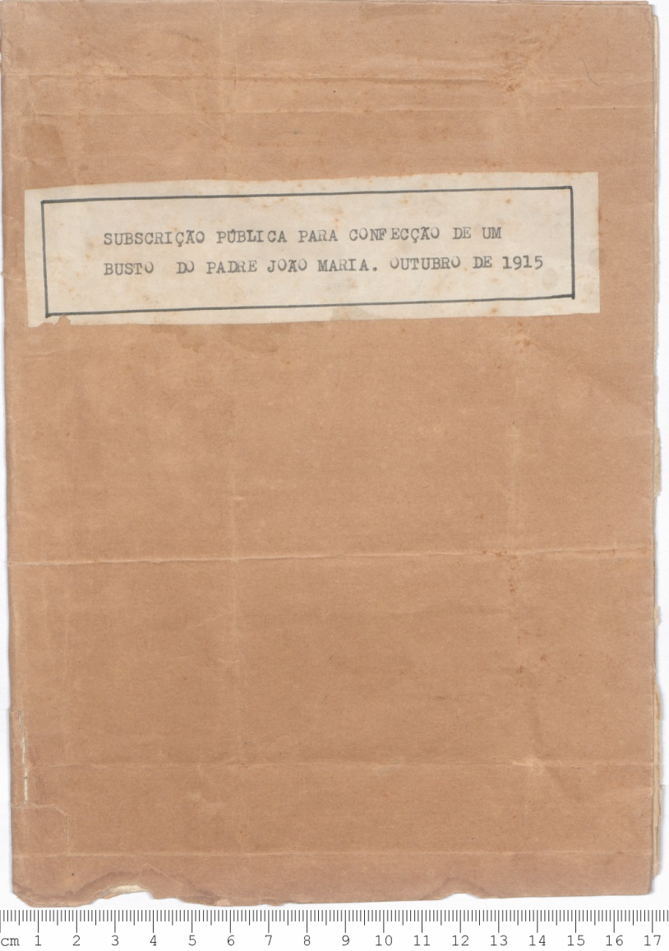
ACERVO DO INSTITUTO HISTÓRICO E GEOGRÁFICO DO RN - PADRE JOÃO MARIA

Slide 19
ACERVO DO INSTITUTO HISTÓRICO E GEOGRÁFICO DO RN - PADRE JOÃO MARIA

Slide 20
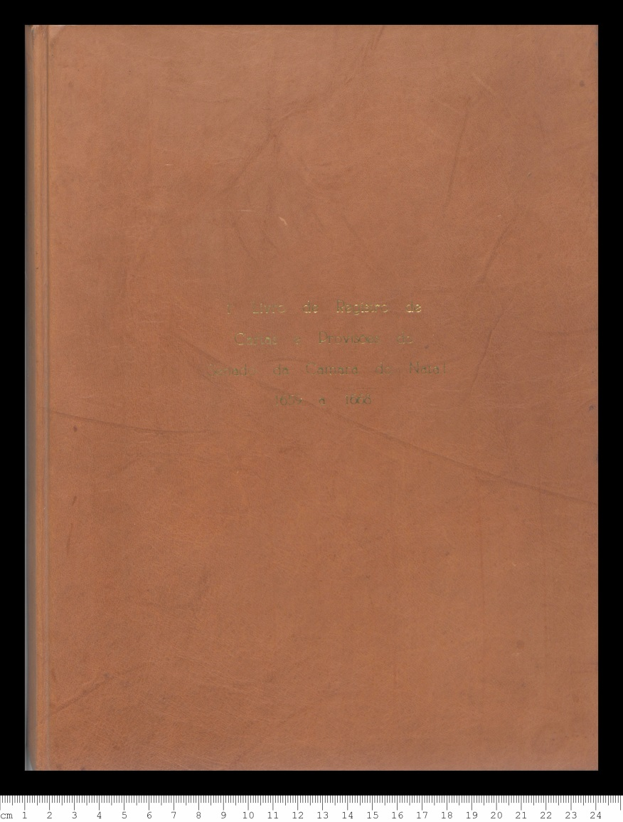
ACERVO DO INSTITUTO HISTÓRICO E GEOGRÁFICO DO RN- LIVRO DE REGISTRO DE CARTAS E PROVISÕES DO SENADO DA CÃMARA DO NATAL 1659-1668

Slide 21
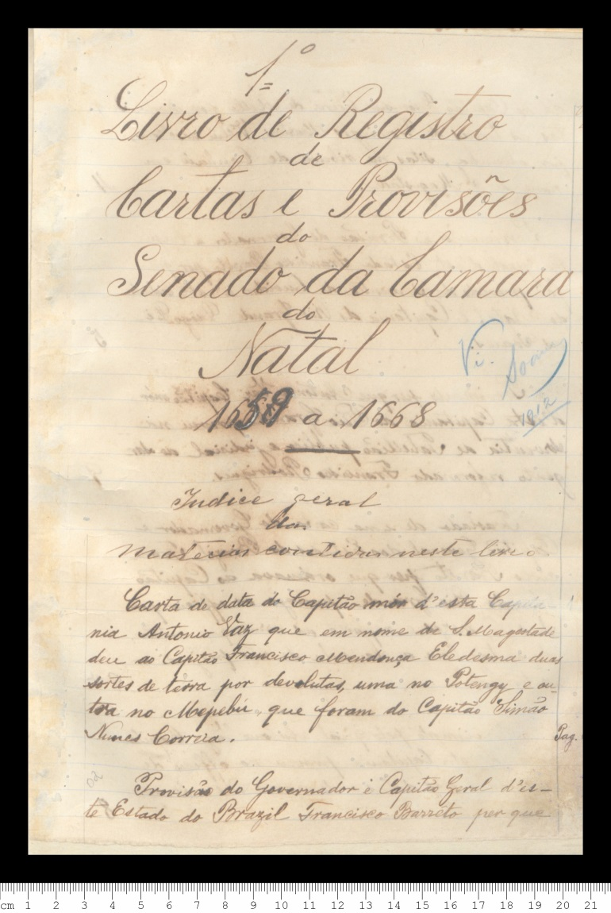
ACERVO DO INSTITUTO HISTÓRICO E GEOGRÁFICO DO RN- LIVRO DE REGISTRO DE CARTAS E PROVISÕES DO SENADO DA CÃMARA DO NATAL 1659-1668

Slide 22
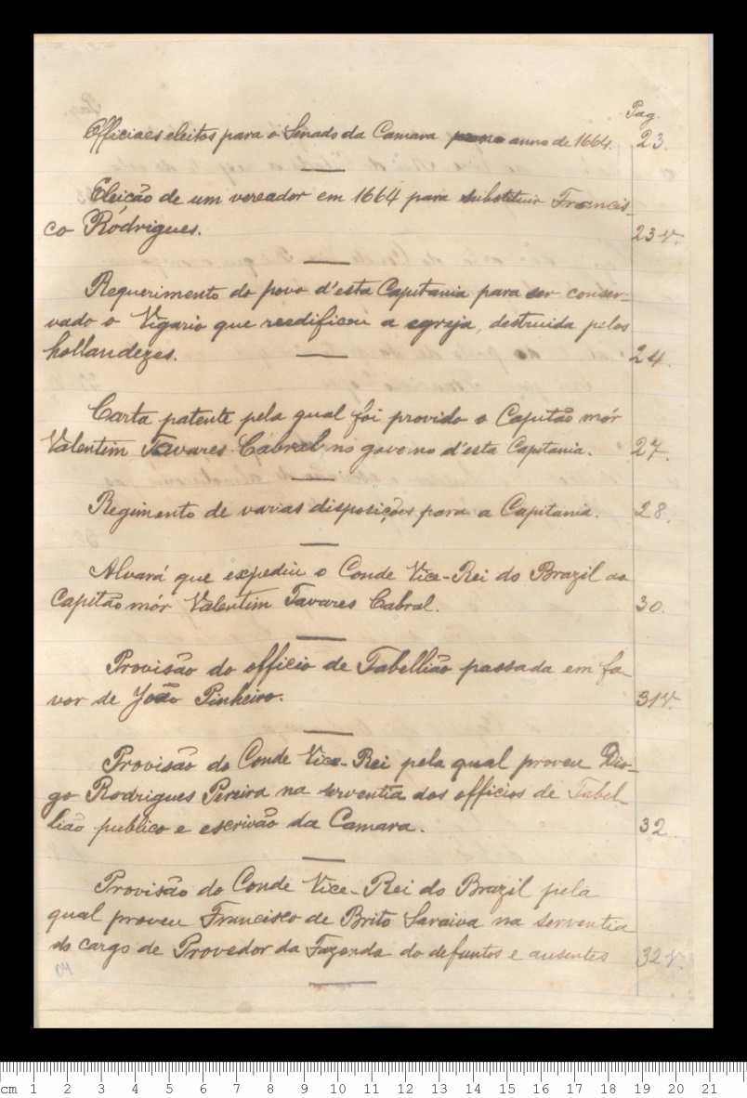
ACERVO DO INSTITUTO HISTÓRICO E GEOGRÁFICO DO RN- LIVRO DE REGISTRO DE CARTAS E PROVISÕES DO SENADO DA CÃMARA DO NATAL 1659-1668

Slide 23
LISTA DO ACERVO DISPONIBILIZADO PELO LABIM
ARQ. NÚMERO | ACERVO | TIPOLOGIA | ORIGEM | DATA | OBSERVAÇÕES
01 | ACERVO DE AÇÕES CRIMINAIS | MANUSCRITOS | 1º CARTÓRIO DE SÃO JOSÉ DE MIPIBU | 2011 2014 | O acervo consta de ações de habeas corpus, ofensas físicas, rapto, crime de responsabilidade, furto, homicídio, defloramento, infanticídio, dentre outros. 1850-1930
02 | ACERVO DO IHGRN | MANUSCRITOS | IHGRN/Profª Juliana | 2011 2013 | Documentos da Instância Municipal, Provincial e Imperial. Câmara Municipal; Poder Executivo e Poder Judiciário. 1834-1889 Posturas Municipais da Província do Rio Grande do Norte: 1834-1889; Câmara Municipal de Natal, correspondência: 1833-1861, eleições, recibos e pagamentos, registros e provisões – década de 1820; Demais municípios: Acari, Canguaretama, Caraúbas, Goianinha, Imperatriz, Macau, Mossoró, Príncipe, Santana Mattos, Serra Negra – 1882-1889.
03 | ACERVO DE INVENTÁRIOS E PARTILHAS | MANUSCRITOS | 1º CARTÓRIO DE S.J.M. | 2014 | No momento estamos executando a catalogação dos inventários, bem como sua a digitalização. 1870-1887

Slide 24
04 | ACERVO DE AÇÕES CÍVEIS-HABILITAÇÕES | MANUSCRITOS | 1º CARTÓRIO DE Profª Vanessa | 2014 | Foram digitalizados documentos de habilitações para casamento. 1890-1913
05 | ACERVO DE SÃO JOSÉ DE MIPIBU-TESTAMENTO | MANUSCRITOS | 1º CARTÓRIO DE S.J.M | 2011 | Digitalização do livro do registro dos testamentos. 1862-1905
06 | ACERVO DE SÃO JOSÉ DE MIPIBU-Recurso Fabrício Pedroza – 1902 | MANUSCRITOS | 1º CARTÓRIO DE SÃO JOSÉ DE MIPIBU | 2011 | Recurso extraordinário. Ação executiva hipotecária. Recorrente: Fabrício Gomes Pedroza. Recorrido: Francisco Manoel Carvalho e Souza e Antonio de Carvalho e Souza.
07 | ACERVO DO ARQUIVO PÚBLICO: INSTRUÇÃO PÚBLICA | LIVROS MANUSCRITOS | ARQUIVO PÚBLICO PROFª CONCEIÇÃO GUILHERME | 2014 | Actos e resoluções da diretoria geral; Curso de Férias; Assentamento civil dos empregados da instrução pública do Estado; Inscrição dos grupos escolares e escolas isoladas do estado do Rio Grande do Norte; título de nomeação de apostila de servidores; Termos de nomeação e posse. 1908-1945
08 | BRASIL HOLANDÊS | LIVROS | Profª Carmen Alveal | 2010 | Livros de Frans Post (2000) e Albert Eckhout (2002)
09 | DIÁRIO DE MOSSORÓ | JORNAL | UERN/Prof. Durval | 2014 | Período de circulação: 11/1961-04/1962
10 | DIÁRIO DE NATAL | JORNAL | MCC | 2011 | Microfilmes sob a guarda do MCC (1947-1981)
11 | D. AMÉLIA BRAGANÇA | FOTOGRAFIA | IHGRN-Prof. MARINHO |  | Correspondência entre D. Amélia Bragança e o historiador Tobias Monteiro. Fotografias e recortes de fotografias da Rainha.
12 | JORNAIS MICROFILMADOS/DIGITALIZADOS | MICROFILME | BCZM | 2010 | Microfilmes de jornais diversos (A Ordem, A República, O Santelmo, Brado Conservador, Diário do Natal, Oásis, O Macauense, O Caixeiro) cedidos pela BCZM ao Departamento de História.
13 | JORNAL “A IMPRENSA” | JORNAL | IHGRN/LABRE | 2015 | Jornal trazido pelo Prof. Cláudio Galvão para restauração no Labre. Ano de 1917
14 | IMPRENSA PERIODICA 1832-1908 | MICROFILME | Biblioteca Nacional/ Profª Juliana | 2013 | Catálogo dos jornais publicados no Rio Grande do Norte: Natal, Assu, Mossoró, Macau, Ceará-Mirim, São José de Mipibu, Macaíba e Currais Novos. 1832-1902

Slide 25
15 | NIZIA FLORESTA | RECORTES DE JORNAIS |  | 2015 | O POTI E TRIBUNA DO NORTE - 1954
16 | PADRE JOÃO MARIA | LIVRO MANUSCRITO | IHGRN Prof. MARINHO | 2015 | Livro para subscrição aberta para aquisição de um busto do padre João Maria; Cartas sobre o monumento do Padre João Maria. Recibos 1915; 1917; 1918; 1967.
17 | PLANO DIRETOR DE PIPA | MAPAS PDF | SEMURB | 2015 | Mapas; Código de meio ambiente; código de obras e posturas de Tibau; Plano diretor de Tibau.
18 | REVISTAS DO IHGRN | REVISTAS IMPRESSAS | IHGRN | 2014 | 1898, 1903, 1904, 1905, 1906, 1907, 1908, 1912, 1913-1915, 1922-1925, 1926, 1935-1940,
19 | COLEÇÃO ARTHUR RAMOS | MANUSCRITOS MICROFILMADOS | BIBLIOTECA NACIONAL/Prof. Tiago Ruzemberg | 2014 | Documentos da coleção de manuscritos (1940) Cartas diversas.
20 | TEXTOS | IMPRESSOS PDF | PROFESSORES DO DHIS | 2013-2014 | Textos diversos. Livros: História das mulheres na antiguidade, Câmara Cascudo – cartas a Oswaldo Lamartine; Cartas Persas; Desvendando a cidade: Caicó; Imagens Religiosas de São Paulo, Livro que dá Razão do Estado do Brasil, Imagens do Ceará Mirim, Acari, Padre Herôncio, os holandeses no Rio Grande do Norte, O Brasil de Debret, Cadernos M.E. Debates, História do Rio Grande do Norte – Câmara Cascudo, História da Cidade do Natal – Câmara Cascudo.
21 | TEXTOS SOBRE HABITAÇÃO EM PDF-SARA |  | DPP SARA MEDEIROS | 2012/ 2013 | A Dimensão social do BNH, Aspectos da Habitação em Natal, BNH em resumo 1978, BNH, relatório anual 1985, BNH Relatório de Atividades, Desempenho, Relatório de Atividades (2006-2007), Relatório Individual das Atividades Funcionais-Parelhas (2006-2007).

Slide 26
22 | TRIBUNA DO NORTE | MICROFILMES/ JORNAL IMPRESSO | TRIBUNA DO NORTE | 2012 | 1950-1993
23 | VERNÁCULO | DESENHOS | MCC | 2014 | Desenhos em ponto.
24 | VISITA EPISCOPAL | LIVRO IMPRESSO | ARQUIVO DA DIOCESE | 2013 | Visita do Exm. e Ver. Sr. D. José Pereira da Silva Barros a Algumas Parochias do Rio Grande do Norte. 1882.
25 | GUIA DAS CAMARAS MUNICIPAIS DO BRAZIL - 1820 | LIVRO IMPRESSO MICROFILMADO | BIBLIOTECA NACIONAL-Profª JULIANA |  | “Guia das Câmaras Municipaes do Brazil no desempenho de seus deveres por um deputado amigo da instituição”1830. “Do que se deve fazer a Camara quando dá pose à nova Camara”
26 | UMA QUESTÃO INVENTÁRIO-1874 | LIVRO IMPRESSO MICROFILMADO | BIBLIOTECA NACIONAL-Profª JULIANA | 2013 | Uma questão de inventário que tem celebrizado e desmoralizado ao respectivo Juiz de órfãos Bacharel Luis Antonio Ferreira Souto Junior cujas prevaricações e corruptelas lhe foram reveladas nos autos pelo advogado Manoel Januario Bezerra Montenegro no termo de Papary Província do Rio Grande do Norte. 1874
27 | CÂMARA CASCUDO | CORRESPONDÊNCIAS IMPRESSAS | Prof. RAIMUNDO NONATO | 2013 (?) | CORRESPONDÊNCIAS A OSWALDO LAMARTINE
28 | SEHARPE/SEMURB | LIVROS IMPRESSOS/ MANUSCRITOS | Profª Margarida | 2010 | Cartas de aforamento
29 | SEMURB | PLANTA DA VIA COSTEIRA | SEMURB | 2015 | Digitalização feita a pedido da Semurb
30 | HISTÓRIA DO RIO GRANDE DO NORTE DE TAVARES DE LIRA | LIVRO IMPRESSO | Profº Evangelista | 2012 | Edição de 1988.
31 | VEREAÇÕES | MANUSCRITOS PDF | IHGRN Profª FÁTIMA | 2012 | Foram digitalizados 14 livros e convertidos para o pdf.
32 | COMISSÃO DA VERDADE | IMPRESSO E DIGITAL | Profº CARLOS GOMES | 2015 | Documentos recebidos do arquivo nacional; Documentos da ASI (assessoria de segurança e informações); depoentes CV-UFRN; DVD'S - Áudios, Vídeos e Documentos (CAIXA 04); ENT. DE REP. ESTUDANTIL-JORNAIS DIVERSOS (1978-1986) – (CAIXA 05); FOTOS COMISSÃO VERDADE UFRN (APENAS VIRTUAL); INQUÉRITOS (CAIXA 06); ORGANISMOS MILITARES E SEGURANÇA - FORÇAS ARMADAS E DOPS - (CAIXA 07); PERSEGUIDOS POLÍTICOS - (CAIXAS 08A e 08B)

Slide 27
33 | FOTOGRAFIA DO PRESIDENTE DUTRA | FOTOGRAFIA | PEDRO LUIZ (ALUNO)
34 | LIVRO DE REGISTRO DO SENADO DA CÂMARA | MANUSCRITOS | IHGRN Profª FÁTIMA |  | Foram digitalizados todos os 09 livros. 1689-1754
35 | PROJETO SOS CRIANÇA | FICHAS | FUNDARC (?) Profº HERCULANO | 2014 | 1992-2010 (Foram feitos no Labim a digitalização das fichas de 2004-2007)
36 | MEMORIAL DO PNLD | LIVROS IMPRESSSOS | PROJETO |  | Foram digitalizados livros de Ciências, Estudos Sociais, Estudos Sociais Regionais, Geografia e História, Geografia Geral, História Geral, matemática, Português e Alfabetização dos anos de 1997 a 2011. Além de guias de livros didáticos, Guias do PNLD, Planilhas (contendo coleções do ensino fundamental dos primeiros ciclos) e tabelas de controle.
37 | DOCUMENTAÇÃO INDÍGENA | MANUSCRITOS MICROFILMADOS | IHGRN/Profª. FÁTIMA |  | “Coleção de cartas e provisões do senado da câmara de Natal”. Péssimo estado de conservação e leitura.
38 | RELATÓRIO DO GOVERNO DO RN 1835-1930 | MANUSCRITOS MICROFILMADOS | IHGRN/Profª. FÁTIMA | 2010 | 1835-1930
39 | PROJETO RESGATE | MANUSCRITOS MICROFILMADOS E SALVOS EM CD-ROM | MINISTÉRIO DA CULTURA | 1996 | Aproximadamente 150.000 documentos dos sécs. XVI-XIX (cerca de 1,5 milhão de páginas manuscritas) relativos a 18 capitanias da América portuguesa e depositados no renomado Arquivo Histórico Ultramarino de Lisboa (AHU) - o maior acervo de documentação colonial brasileira no exterior - foram descritos, classificados, microfilmados e digitalizados. Publicaram-se 20 catálogos em 27 volumes, quatro guias de fontes e 380 CD-ROMs de documentos digitalizados. O penúltimo catálogo da documentação (Capitania da Bahia) está no prelo. No Brasil, os arquivos estaduais receberam cópia microfilmada da documentação pertinente ao passado colonial de seus respectivos territórios e a Biblioteca Nacional acolheu toda a coleção de microfilmes. http://www.cmd.unb.br/resgate_index.php

Slide 28
40 | DITADURAS NÃO SÃO ETERNAS | PDF | ASSEMBLEIA LEGISLATIVA DO ESPIRITO SANTO | 2010 | Livro digital (2005)
41 | HISTÓRIA, VIOLÊNCIA E IMAGINÁRIO POLÍTICO | PDF |  | 2010 | Livro digital – artigo de diversos autores
42 | MONOGRAFIAS | PDF | Curso de História: Francisco Firmino Sales Neto; Myrianne Carla O. Albuquerque; Wesley Garcia; Rúbia Mara Félix Amorim | 2015 | (Re)pensando a história da literatura norte-rio-grandense Luís da Câmara Cascudo e suas posturas regionalistas nos anos de 1920; As mulheres no espaço público colonial de natal: “daninhas” e “mal procedidas”; Uma cartografia do subúrbio. Amor, família e cidade no folhetim. A emparedada da rua nova, de Carneiro Vilela (1886) 2006-2007
43 | ANUÁRIO NATAL –MEU BAIRRO MINHA VIDA | PDF | Prefeitura da cidade do Natal | 2015 | “O Anuário Natal 2009 renova-se, através dos dados demográficos, sócio-econômicos e dos aspectos da reformulação de seu design...” “O Anuário Natal 2009 é uma ferramenta à disposição de todas e todos – numa linguagem acessível, que buscam conhecer a cidade. Natal será a verdadeira cidade da gente, quando for dado a cada cidadã e cidadão o direito à informação. Conhecer sua cidade é exercer a cidadania. Eis, então, o Anuário Natal 2009,umpresente para Natal, a cidade da gente.”
44 | IMBECILLITAS. A LINGUAGEM DA DESIGUALDADE E DA DISCRIMINAÇÃO NO DISCURSO JURÍDICO DE ANTIGO REGIME | VÍDEOS | UFMG | 2015 | São cinco dvd’s. O curso foi realizado pelo professor Antônio Manuel Hespanha através da Escola de Altos Estudos/CAPES Programa de pós-graduação em História da UFMG. 2008

